Slide 1

“Робот техникасы”
сайыс сабақ

Slide 2
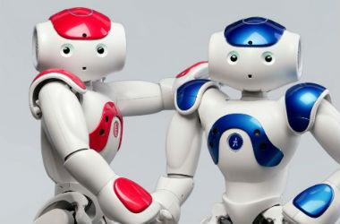
Роботтар — қарқынды дамып келе жатқан болашақтың жоғарғы технологияларының бірі.
Осы сайыс арқылы сіздер логикалық ой-өрістеріңізді дамытып, шапшыңдыққа, жеке және топпен жұмыс жасауға, ұйымшылдыққа ұмтылатын боларсыздар деп үміттенемін.

Slide 3

1-кезең
«Кім жылдам?»

Slide 4
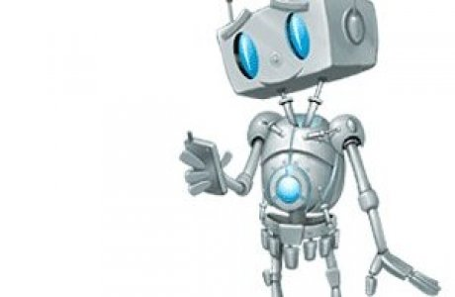
Бұл кезеңде Сіздер робот техникасы курсында өтілген тақырыптар бойынша 10 сұрақа жауап бересіздер. Мұнда сұрақтарға дұрыс жауап беріп қана қоймай , жылдамдық таныту қажет.

Slide 5
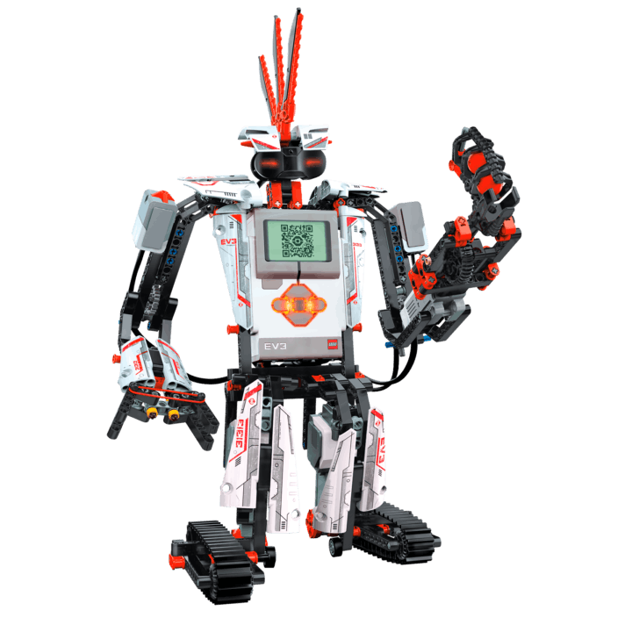
1. Робот дегеніміз не?
Робот (чех тілінен аударғанда robota – еріксіз еңбек, rob – құл) – тірі организм ретінде құрылған автоматты құрылғы. Ол байланысатын және әрекет ете алатын, ойлай білетін, қабылдай алатын машина.

Slide 6



2. Робототехника бойынша өткізілетін халықаралық жарыстарды атаңыз.

Slide 7






3. Робототехниканы қолданатын салалар...
Медицина
Өндіріс
Білім беру
Іздеу және құтқару операциялары
Әскери техника және қауіпсіздік
Зерттеу

Slide 8
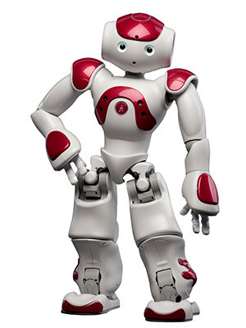
4. Білім беру саласында қолданылатын роботтар қалай аталады?
Nao – бұл робот білім беру және зерттеу платформасы ретінде кең ауқымда қолданылады.

Slide 9
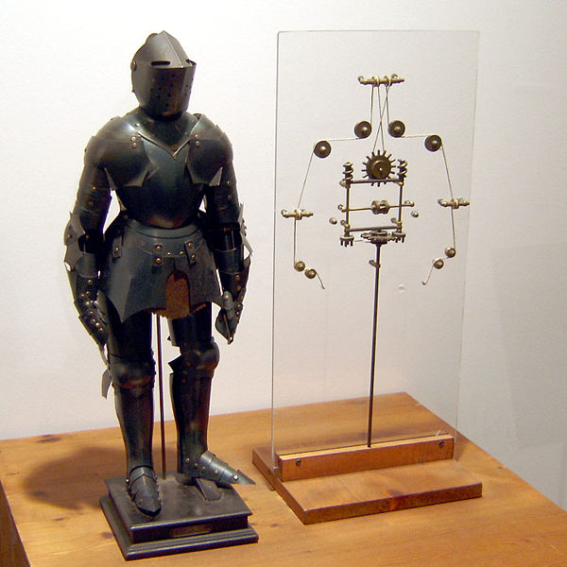
5. Робот техникасының тарихында
12 жасында адам тәрізді бірнеше қимыл жасауға мүмкіндігі бар гуманоид автоматының жобасын кім және қашан құраған?
1464 жылы Леонардо да Винчи 12 жасында адам тәрізді бірнеше қимыл жасауға мүмкіндігі бар гуманоид автоматының жобасын құраған болатын.

Slide 10
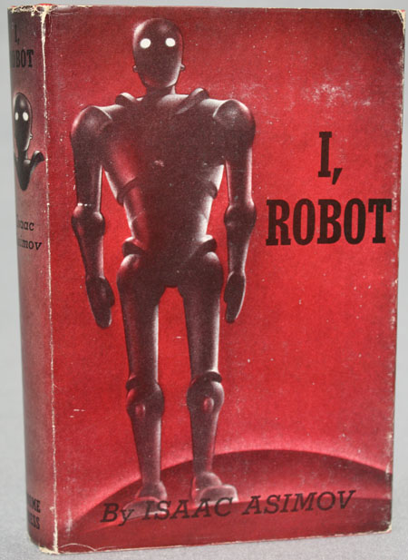
6. 1940 ж. А. Азимов робот және оның балаға әсері туралы шағын әңгімелерін жазды. Сол еңбегіндегі «Роботтардың
3 заңын» атаңыз.
Робот адамды жарақаттай алмайды немесе адамның жарақаттануына жол бермейді.
Бұйрықтар Бірінші заңға қарама-қайшы келмеген жағдайда, Робот адамның берген барлық бұйрықтарын тыңдауы тиіс.
Робот өз өмірін Бірінші және Екінші заңға қарама-қайшы келмеген жағдайда ғана сақтауы тиіс.
  «Мен, Робот» кітабының алғашқы басылымының мұқабасы

Slide 11
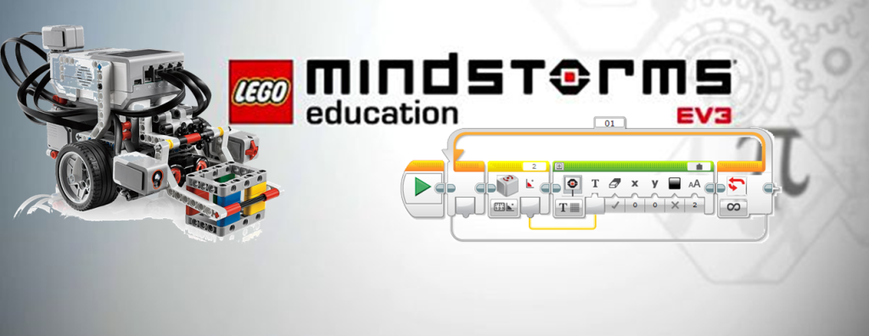
7. EV3 дегеніміз не?
EV3 – бұл LEGO® MINDSTORMS® Education платформасының үшінші буыны.
«EV» ағылшын тілінен аударғанда «evolution» - «эволюция» деген мағынаны береді.

Slide 12
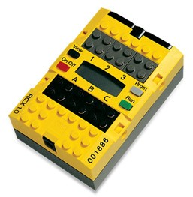
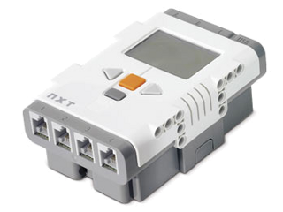
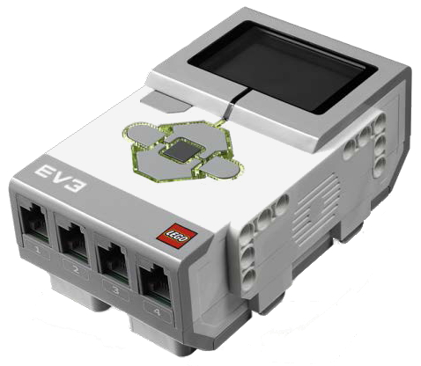
8. LEGO® MINDSTORMS® EV3 жинағының шығу тарихы
1998
LEGO MINDSTORMS RCX Intelligent Brick
2006
LEGO MINDSTORMS NXT
2013
LEGO MINDSTORMS EV3

Slide 13
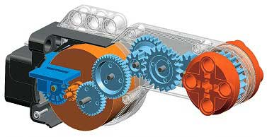
9. Мотор дегеніміз не?
Мотор (тартпа, қозғалтқыш) тек қана роботты емес, сонымен қоса түрлі механизмдер мен манипуляторды қозғалысқа әкелетін роботтың ажырамас бөлігі болып табылады. Бір сөзбен айтқанда, мотор робот үшін электр қуатын қозғалыс қуатына айналдырады.

Slide 14
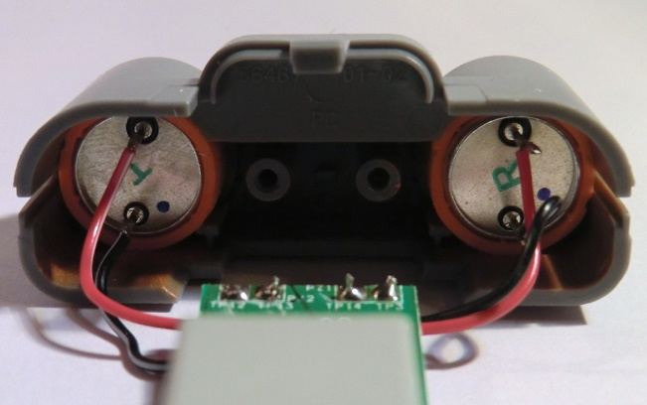
10. Датчик дегеніміз не?
Датчик — әр түрлі ақпаратты (температура, жылдамдық, сәуле, түс, дыбыс) өлшеуге арналған құрал. Датчиктер электронды және механикалық болып бөлінеді.

Slide 15
2-кезең
«Жарнама»

Slide 16
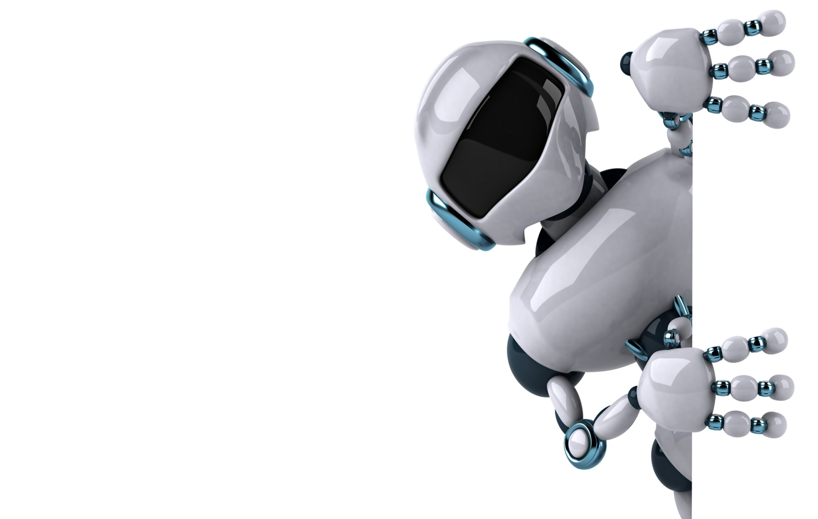
Бұл кезеңде Сіздер берілген роботты жарнамалайсыздар.
Екі командаға екі робот беріледі

Slide 17
3-кезең
«Ғажайып алаң»

Slide 18
Тақтадағы ұяшықтарда
информатика пәнінен, робот техникасынан және қызықты сұрақтар берілген.

Slide 19

10
20
30
Информатика
Робот техникасы
Қызықты сұрақтар

Slide 20
Информатика 10
Белгілі бір әрекеттің бағдарламасына және функцияның соңғы жиынтығына ие құрылғыны не деп айтамыз.
Жауабы: Робот

Slide 21
Информатика 20
Түс датчигі неше түсті ажырата алады
Жауабы: 7 түсті

Slide 22
Информатика 30
Адам ойлауының түрлері мен заңдары туралы, оның ішінде дәлелдеуге болатын пікірлердің заңдылықтары туралы ғылым
Жауабы: Логика

Slide 23
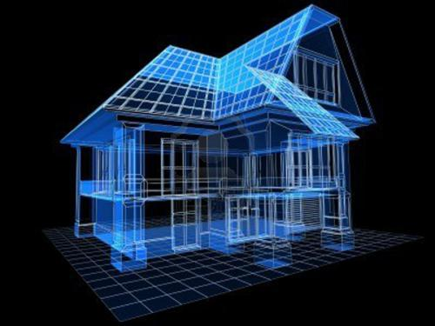
Робот техникасы 10
3D модельдеу дегеніміз не?
Жауабы: 3D-модельдеу — бұл үшөлшемді обьекті құру процесі. Үшөлшемді графика көмегімен заттың нағыз көшірмесін жасауға болады және дүниеде мүлдем болмаған заттың моделін жасап шығаруға болады.

Slide 24
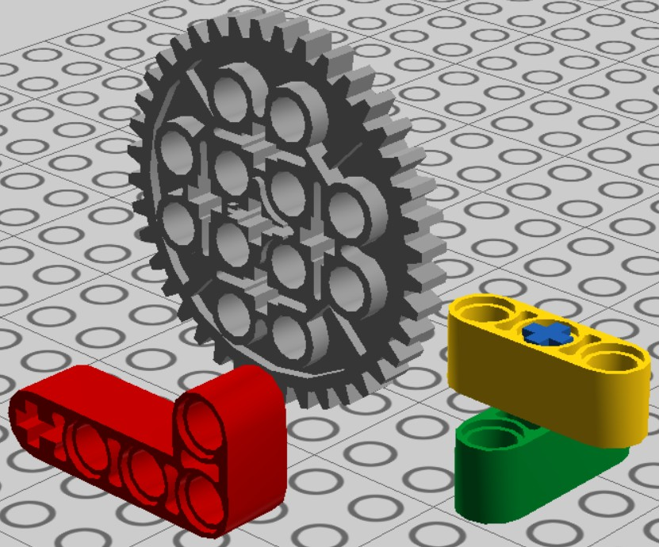
Робот техникасы 20
Виртиуалды LEGO® бөлшектерімен жұмыс істеу арқасында объектілердің 3D үлгісін жасап шығаруға мүмкіндік беретеін арнайы бағдарлама қалай аталады?
Жауабы: LEGO® Digital Designer

Slide 25
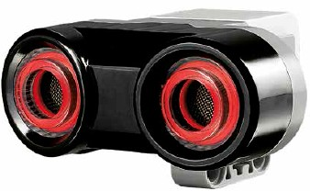
Робот техникасы 30
Дыбыс толқындарын жіберіп, қайтып келген сигналдарды оқитын және нысандарды тауып, оларға дейінгі қашықтықты есептейтін датчик калай аталады?
Жауабы: Ультрадыбысты датчик

Slide 26
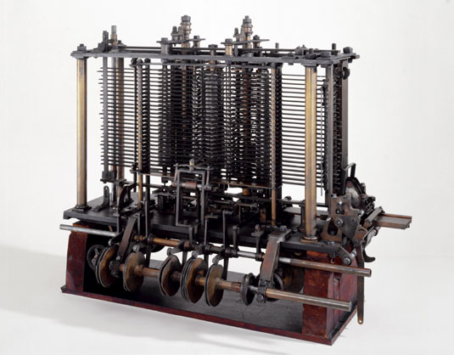
Қызықты сұрақтар 10
Чарльз Бэббидж аналитикалық машинаны қай жылы құрастырды және бұл жобаға қатысқан ең бірінші компьютерлік программистті ата.
Жауабы: 1883жыл,
Августа Ада Лавлейс

Slide 27
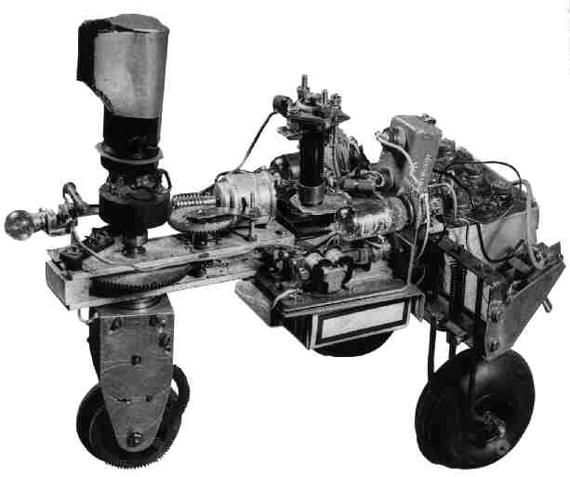
Қызықты сұрақтар 20
1949 жылы Уильям Грей Уолтер
«................» деп аталатын алғашқы автономды роботын құрастырды?
Жауабы: «Тасбақа» Роботтың түрі мен баяу қозғалуына байланысты оны «Тасбақа» деп атады.

Slide 28
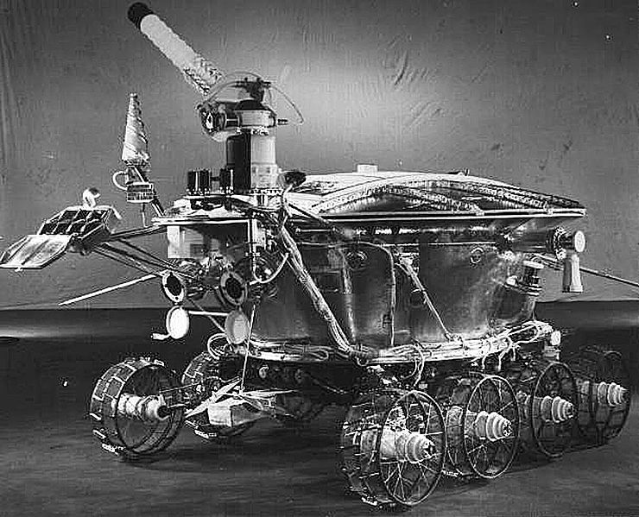
Қызықты сұрақтар 30
Байқоңыр айлағынан Айдың топырағын зерттейтін, басқа ғаламшарда және жерсерігінде алғаш рет қашықтықтан басқарылған робот қалай аталды және қай жылы ұшырылды?
Жауабы: Луноход 1, 1970 жылы.

Slide 29

4 кезең
Кино атауын тап.

Slide 30
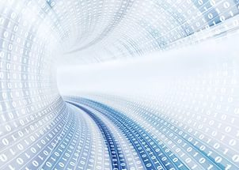

1 фильм
Ең үздік полицейлердің бірі қайтыс болғаннан кейін, эксперименталды дәрігерлер одан қылмыскерлердің бандасына қарсы күресетін, ешнәрсе әсер етпейтін киборг Роботты жасайды. Дегенмен, күшті қару-жарақтар роботты өткен өміріндегі ауыр азапты, үзінді естеліктерден құтқара алмайды. Ол үнемі түсінде қатал қылмыскерлердің қолынан өліп жатқанын көреді. Алдағы уақытта ол тек әділдікті күтіп қана қоймайды, сонымен қатар кек қайтаруды қалайды.

Slide 31
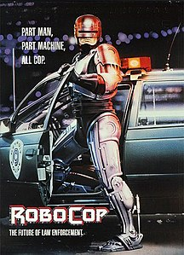
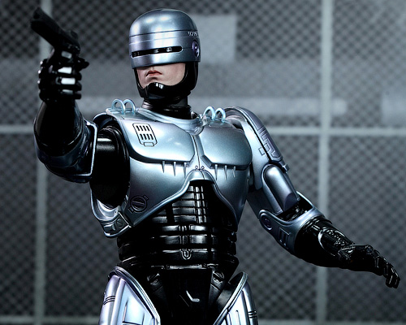
“Робокоп”

Slide 32
2 фильм
Бұл фильмде басты кейіпкер күндіз қарапайым бағдарламалаушы, түнде - хакер. Күндердің бір күнінде кейіпкер қорқынышты шындықты біледі. Онда оны қоршаған ортаның бәрі компьютерлік бағдарлама, ал адамдар - жасанды интеллект үшін қорек көзі болып табылады. Сондай-ақ, ол адамдарды машиналардан құтқару үшін өзін таңдалып алынғандығын біледі.

Slide 33
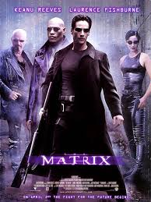
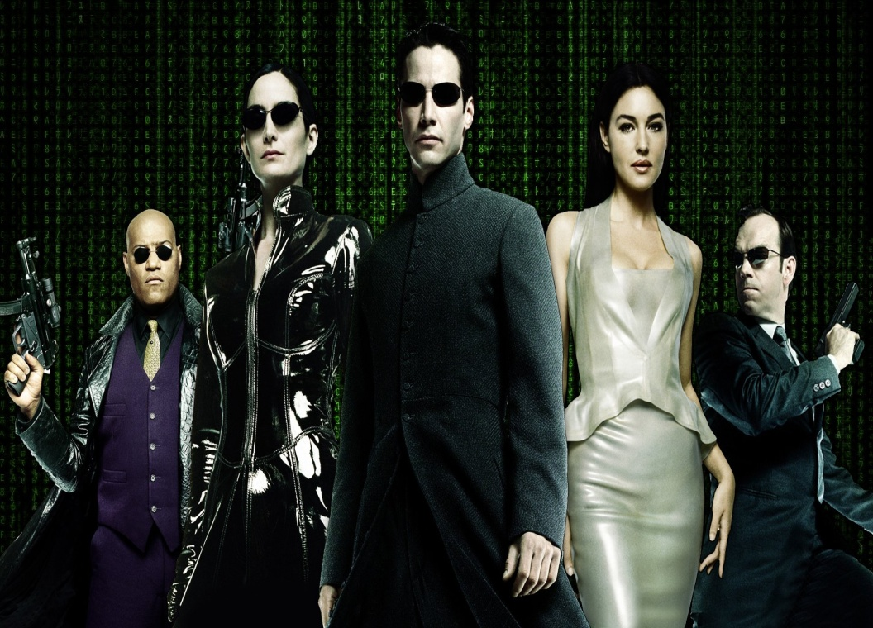
«Матрица»

Slide 34
3 фильм
Бұл фильм болашақта өтеді (2035), онда роботтар қарапайым адам көмекшілері болып табылады. Бас кейіпкер - роботтарды «жақсы көрмейтін» полиция қызметкері, робот қатысатын қылмысқа қатысты істі зерттейді.

Slide 35
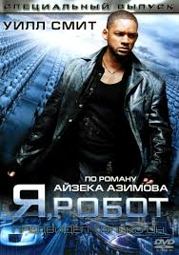
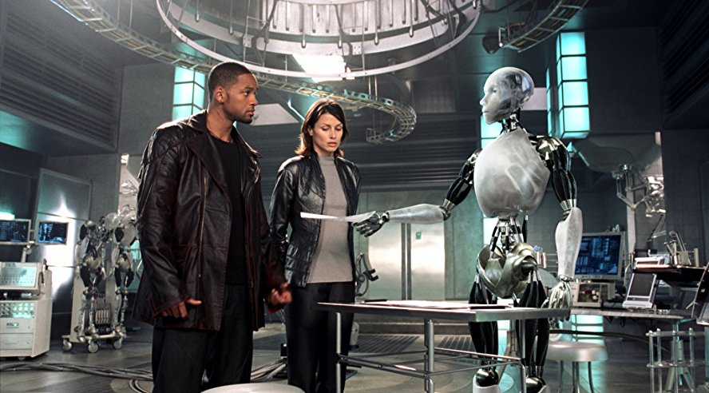
“Я, робот”

Slide 36
4 фильм
Мультфильмінің басты кейіпкері робот. Ол біздің планетамызды қоқыстың үлкен көлемінен тазарту мақсатында жасалған. Ал адамдар жерді барлық қоқыстардан тазартылғанға дейін ғарышта өмір сүруге мәжбүр. Алайда, адамдар ғарыш кемесінде өте ұзақ өмір сүргендіктен, жердің бар екендігін ұмытып кетеді. Олар басты кейіпкер роботтың арқасында жердің бар екендігін еске түсіріп, онда өмір сүруге болатындығына көз жеткізгеннен кейін ғана жерге оралады. Ал робот осы оқиға барысында өз махаббатын кездестіреді .

Slide 37
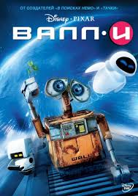
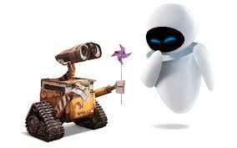
ВАЛЛ٠И

Slide 38
5 фильм
Фильмнің оқиғалары болашақта өтеді. Бокс өте қатал спорт түрі болғандықтан адамдардың қатысуына тыйым салынған. Сондықтан адамдардың орнына пультпен басқарылатын 2000 фунттық роботтар шайқасады. Бұрынғы боксшы, ал қазір Робобоксқа промоутер болып ауысқан басты кейіпкер өзіне әбден жарамсыз халге жеткен, бірақ өте қабілетті роботпен кездескенде, өзінің чемпионын таптым деп шешеді. Сонымен қатар, кейіпкердің өмір жолында 11 жасар бала кездеседі, ол оның ұлы болып шығады. Өзінің қол астындағы роботты жеңіс шыңына жеткізу барысында, бірін-бірі тапқан әкесі мен баласы да дос болуға үйренеді.

Slide 39
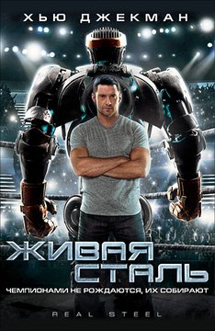
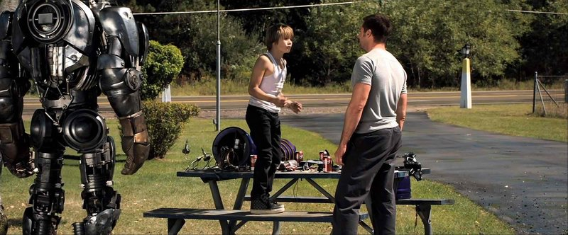
“Живая сталь”

Slide 40
6 фильм
Бұл фильмде көптеген ғасырлар бойы екі түрлі нәсілді өзге ғаламшар роботтарының арасындағы соғыс және сол соғыстың нәтижесінде ғаламның тағдыры шешілетіндігі туралы. Сонымен барлық оқиға жерде өтеді. Зұлым күштер жоғары биліктің кілтін іздеп жатқан уақытта, бізді құтқарудағы соңғы мүмкіндік жас баланың қолында. Қарапайым жасөспірім ғаламды және жерді құтқару үшін зұлым күштерге қарсы күреседі.

Slide 41
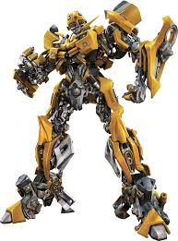
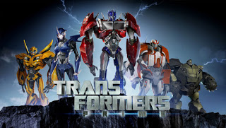
“Трансформеры”

Slide 42
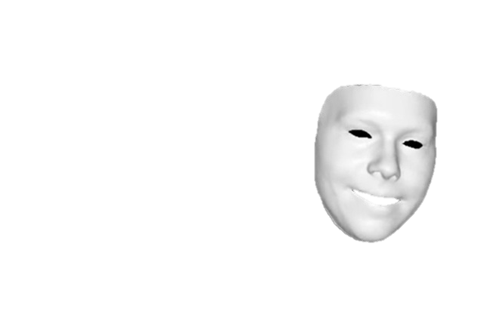
5 - кезең
“Таныс бейнелер”

Slide 43
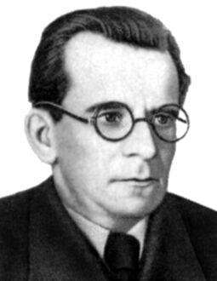
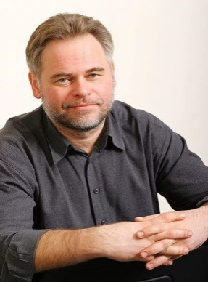
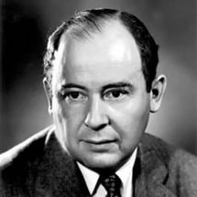
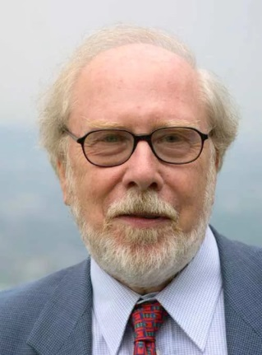
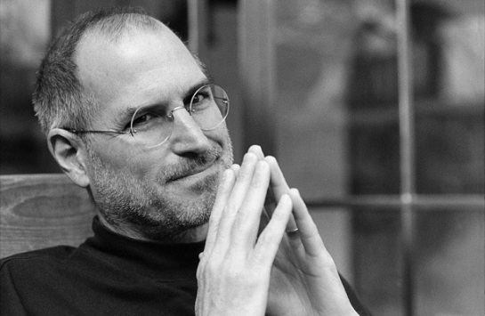
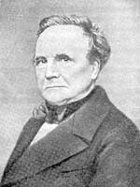
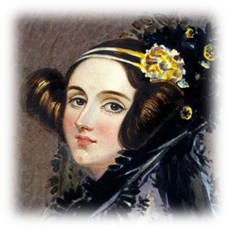
Сергей Алексеевич Лебедев
Джон фон Нейман
Касперский Евгений Валентинович
Никлаус Вирт
Стив Джобс
Чарльз Бэббидж
Августа Ада Лавлейс

Slide 44
6-кезең
«РобоСумо»

Slide 45
Бұл кезеңде РобоСумо ережесіне сәйкес роботтар сайысады

Slide 46



Марапаттау кезеңі

Slide 47


Жарайсыңдар

